Slide 1
БАЗА ЗНАНИЙ
ИНТЕЛЛЕКТУАЛЬНОГО ПОМОЩНИКА
ДЛЯ СТУДЕНТОВ ВУЗА
Студенты гр. 421703: Ишеков А.М., Митько Г.А., Макавчик И.А.
Минск, 2026
Notes:
Доклад открывается кратким представлением темы: разрабатывалась база знаний и комплекс sc-агентов интеллектуального помощника Leonard для поддержки учебного процесса студентов.

Slide 2
Цель и задачи проекта
Цель
Разработать фрагмент базы знаний интеллектуальной системы и комплекс sc-агентов для графового поиска и обработки динамического расписания учебного процесса.
Задачи
• проанализировать предметную область информационной поддержки учебного процесса;
• обосновать теоретико-множественный формализм SC-кода и технологию OSTIS/NIKA;
• спроектировать БЗ: сценарии, архитектуру, ключевые узлы и формализации;
• реализовать 5 прикладных sc-агентов и сервисные агенты загрузки данных;
• проверить работу компонентов автоматизированными тестами.
Notes:
Нужно назвать цель и задачи. Акцент: проект не сводится к обычной выдаче расписания; система должна представлять знания формально, выполнять графовый поиск и создавать новые фрагменты базы знаний.

Slide 3
РАЗДЕЛ 1
АНАЛИЗ ПРЕДМЕТНОЙ ОБЛАСТИ ИНФОРМАЦИОННОЙ ПОДДЕРЖКИ УЧЕБНОГО ПРОЦЕССА СТУДЕНТОВ
ВЫСШЕГО УЧЕБНОГО ЗАВЕДЕНИЯ

Slide 4
Предметная область и выбор подхода
Проблемы учебного процесса
Почему выбран SC-код / OSTIS
• данные распределены между ИИС, расписанием, учебными планами и объявлениями;
• расписание меняется, поэтому знания должны обновляться динамически;
• студенту нужен не набор страниц, а персональный ответ по его группе, дисциплине и преподавателю;
• единое графовое пространство для фактов, отношений, действий и результатов;
• теоретико-множественная интерпретация: сущности задаются как множества и связи;
• асинхронные sc-агенты реагируют на действия и фиксируют результат обратно в БЗ;
• ответ строится из проверяемых фактов, а не генерируется произвольно.
Notes:
Слайд соответствует первому разделу записки: мы показываем проблему предметной области и объясняем, почему выбран не простой чат-бот и не только графовая БД, а SC-код и OSTIS.

Slide 5
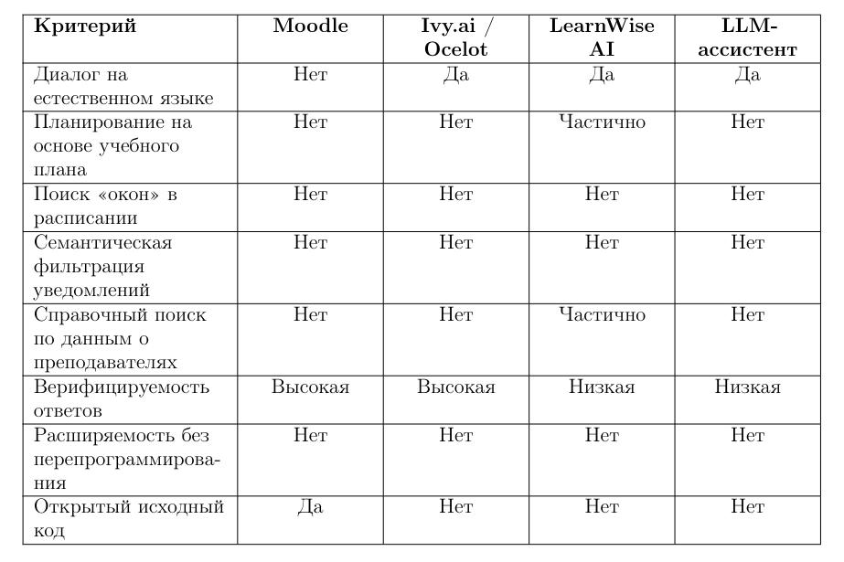
Сравнительный анализ аналогичных решений

Slide 6
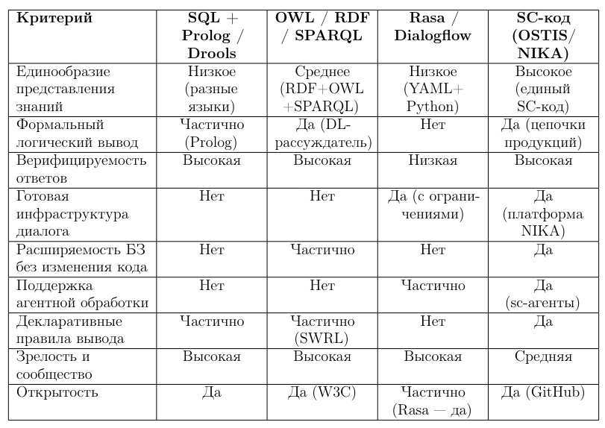
Сравнительный анализ технологий для решения задач в предметной области

Slide 7
РАЗДЕЛ 2
Проектирование базы знаний интеллектуальной системы
Notes:
Переход ко второму разделу: здесь не рассказываем про C++-реализацию, а показываем проектную модель БЗ и формализации из записки.

Slide 8
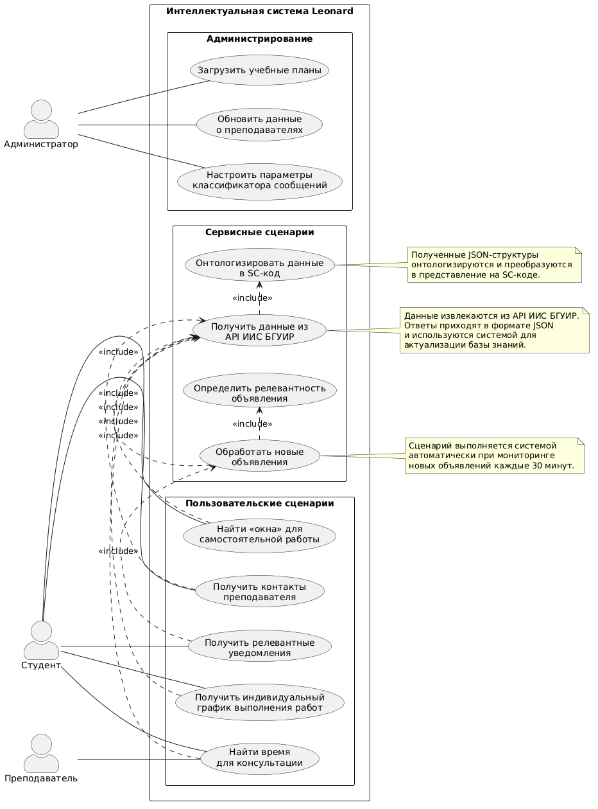
Пользователи, сценарии и требования
Основные пользователи
• студент — основной пользователь;
• преподаватель — назначение консультаций;
• администратор — пополнение и обновление БЗ.
Пять сценариев использования
• индивидуальный график выполнения работ;
• поиск времени для консультации;
• поиск окон для самостоятельной работы;
• получение релевантного уведомления;
• получение контактов преподавателя.
Требования к БЗ: ответы только из формализованных знаний, расширяемость без переписывания всей системы, работа с динамическими данными ИИС.
Notes:
Во второй главе записки сначала перечисляются пользователи, сценарии и требования. На этом слайде важно назвать все пять сценариев, потому что каждый из них дальше связан со своим sc-агентом.

Slide 9
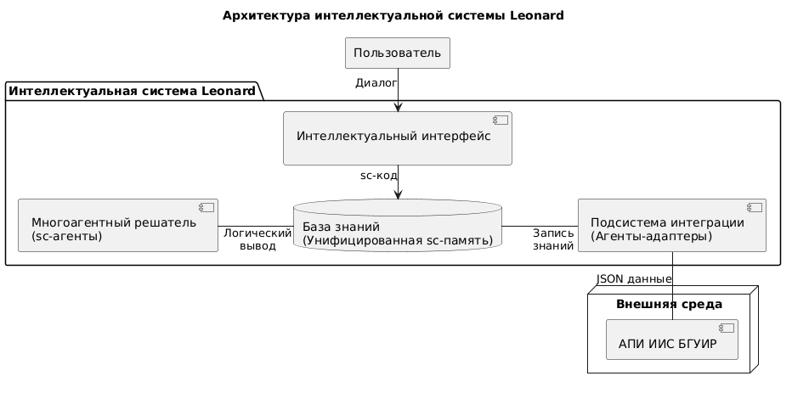
Архитектура: БЗ как центр системы
Три компонента интеллектуальной системы
• База знаний хранит расписание, учебные планы, преподавателей, объявления и результаты агентов.
• Решатель задач — многоагентная система: каждый агент реагирует на свой action-класс.
• Интерфейс записывает запрос в sc-память и читает готовый графовый результат.
Информационный поток
ИИС БГУИР → сервисный update-agent → онтологизация JSON → sc-память → прикладной агент → новый фрагмент БЗ → ответ пользователю
Notes:
Архитектура соответствует записке: база знаний находится в центре. Внешний API не является источником ответа напрямую; данные сначала формализуются в sc-памяти, а уже затем используются агентами.

Slide 10
Логика работы sc-агентов
1
2
3
4
5
Запрос
action_create_laboratory_schedule
action_find_consultation_time
action_find_self_work_days
action_generate_relevant_notifications
action_receive_teacher_info
Контекст базы знаний
студент / группа
дисциплина
преподаватель
объявление
минимальная длительность
Проверка
наличие фактов
корректность аргументов
расписание
контактные данные
Дозагрузка
group_schedule_update_action
teacher_data_update_action
формализация в sc-память
Результат
result-structure
concept_* результата
nrel_* связи
rrel_* атрибуты

Slide 11
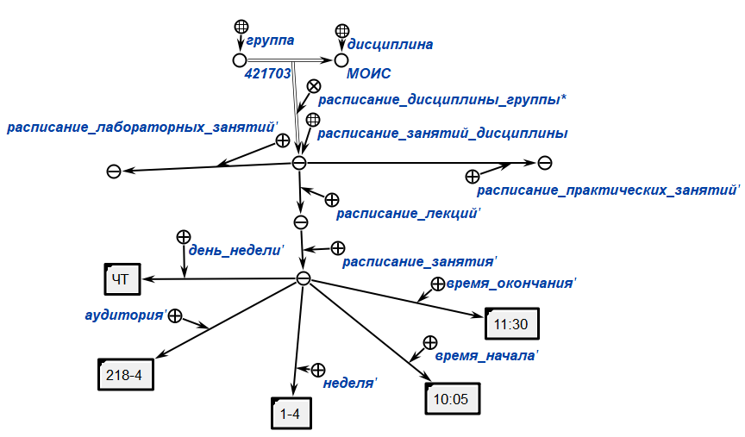
Модель базы знаний для разрабатываемых модулей
LaboratoryScheduleAgent
• вход: студент, дисциплина, группа, расписание и список лабораторных работ;
• ограничения: даты занятий, крайние сроки и недопустимость пустых множеств;
• выход: персональный график, где каждая работа связана с занятием через nrel_recommended_date.
Ключевые понятия и отношения:
concept_lesson_schedule
rrel_lab_schedule
concept_laboratory_practicum
concept_personal_laboratory_schedule
nrel_deadline
nrel_recommended_date
Формализованные данные расписания
Notes:
Первый пример формализации — график лабораторных работ. В записке показаны входные данные расписания и итоговая структура, где лабораторные работы связываются с конкретными занятиями через nrel_deadline.

Slide 12
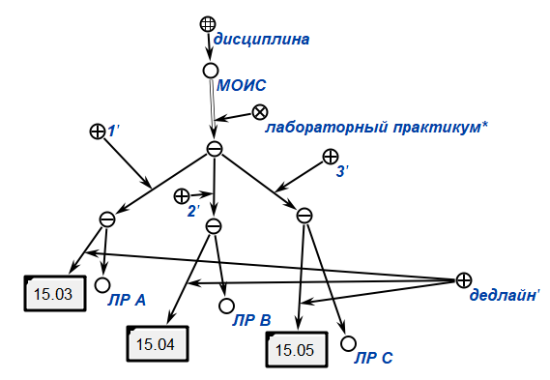
Модель базы знаний для разрабатываемых модулей
LaboratoryScheduleAgent
• вход: студент, дисциплина, группа, расписание и список лабораторных работ;
• выход: персональный график, где каждая работа связана с занятием через nrel_recommended_date.
Ключевые понятия и отношения:
concept_lesson_schedule
rrel_lab_schedule
concept_laboratory_practicum
concept_personal_laboratory_schedule
nrel_deadline
nrel_recommended_date
Формализованные данные о дедлайнах
Notes:
Первый пример формализации — график лабораторных работ. В записке показаны входные данные расписания и итоговая структура, где лабораторные работы связываются с конкретными занятиями через nrel_deadline.

Slide 13
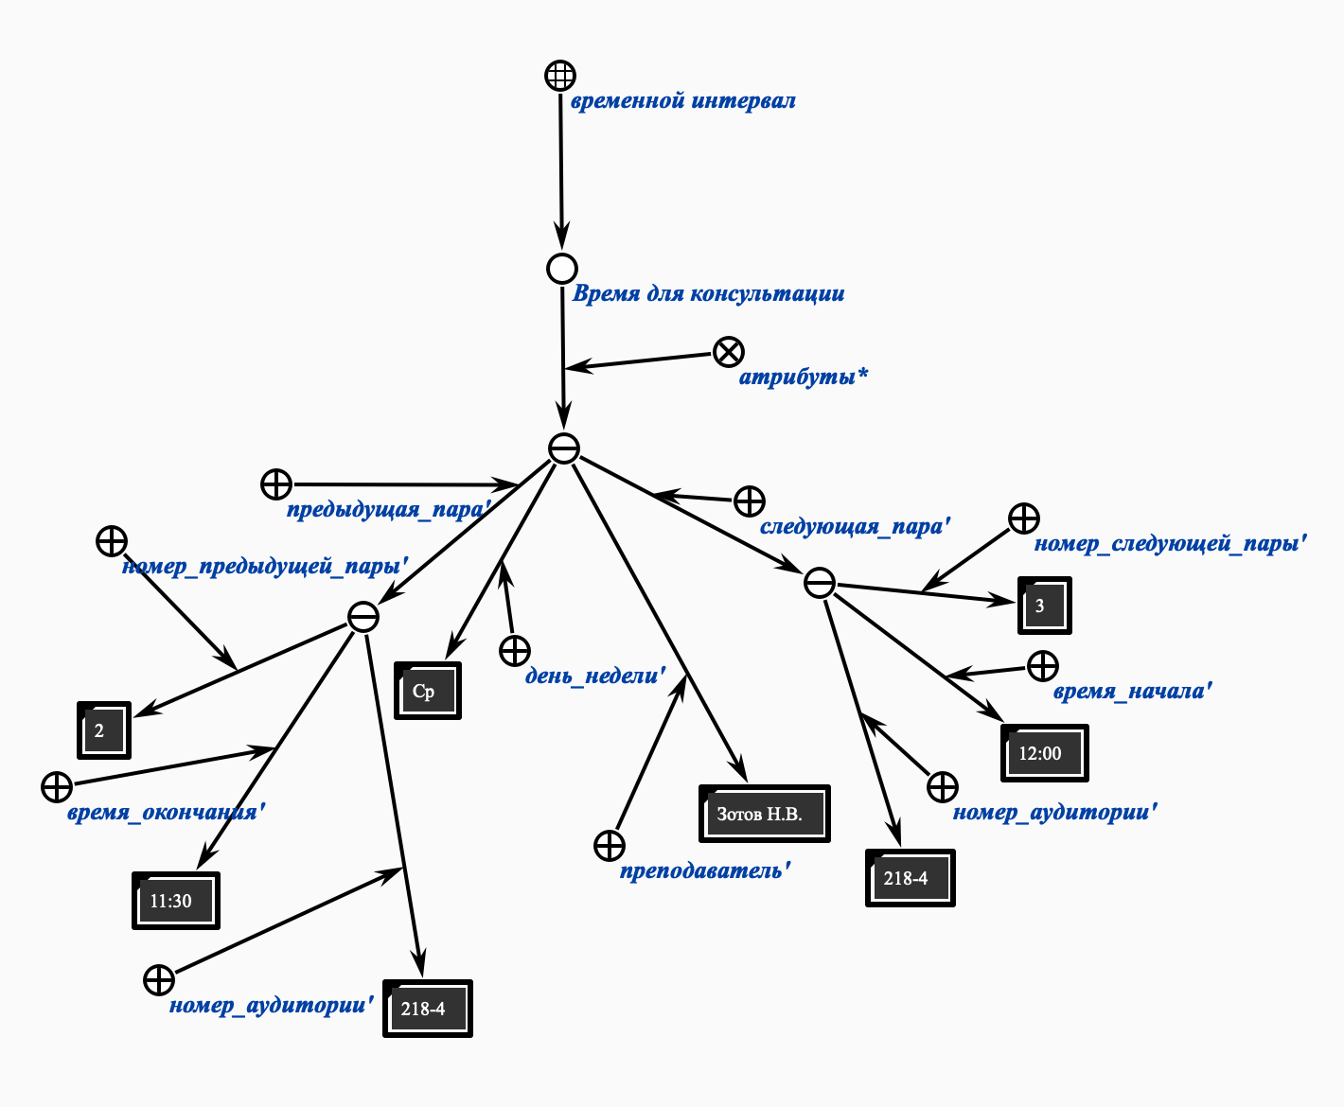
Модель базы знаний для разрабатываемых модулей
ConsultationTimeAgent
• вход: группа студента, преподаватель, день недели и минимальная длительность;
• агент ищет пересечение свободных интервалов студента и преподавателя;
• выход: временной интервал с предыдущей и следующей парой преподавателя.
concept_consultation_time
concept_time_interval
rrel_week_day
rrel_start_time / rrel_end_time
rrel_prev_lesson_number
rrel_next_lesson_number
nrel_consultation_time_result
Notes:
Второй пример — поиск консультации. На уровне БЗ результат не является строкой текста: это объект concept_consultation_time с полями дня недели, времени начала и окончания, а также номеров соседних пар.

Slide 14
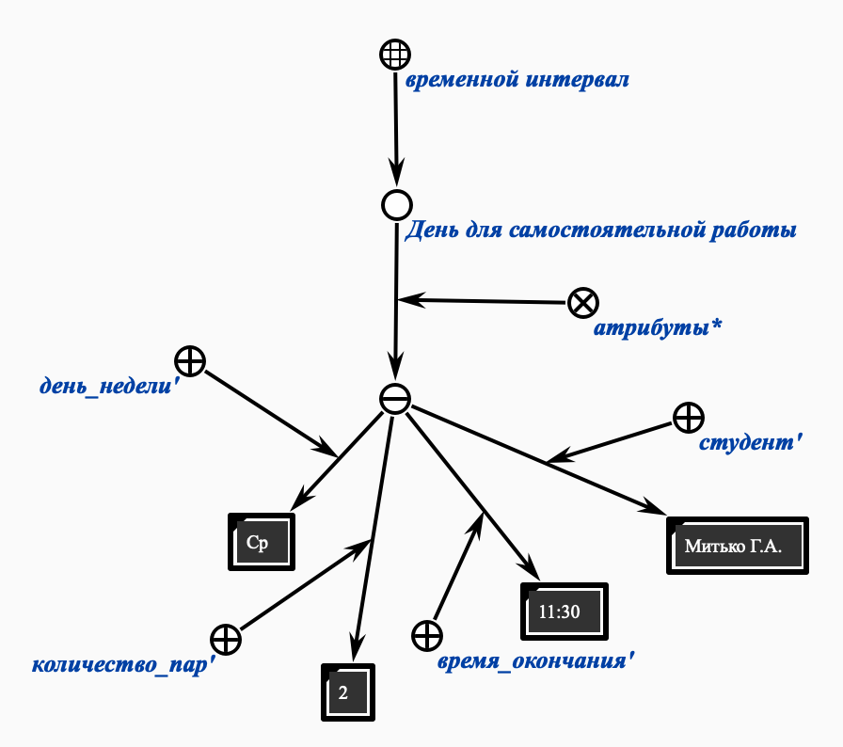
Модель базы знаний для разрабатываемых модулей
SelfWorkWindowAgent
• вход: группа/студент и минимальная продолжительность окна;
• анализируются занятость дня, количество пар и доступный интервал;
• выход: рекомендуемый день и свободный промежуток с объяснением причины.
concept_self_work_day
concept_time_interval
rrel_lesson_count
rrel_available_from
rrel_available_to
rrel_free_duration
rrel_reason
nrel_self_work_day_result
Notes:
Третий пример — самостоятельная работа. В записке это отдельная формализация результата: день недели, число пар, время окончания занятий, свободный интервал и причина выбора.

Slide 15
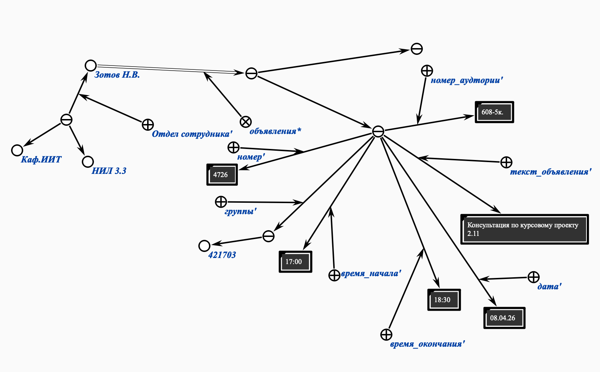
Модель базы знаний для разрабатываемых модулей
GenerateRelevantNotificationsAgent
• вход: объявление из ИИС с текстом, датой, временем, аудиторией, группами и дисциплинами;
• агент сопоставляет объявление с группами, дисциплинами и пользователями;
• выход: адресное уведомление только для релевантных получателей.
announcement_4726 <- concept_announcement;
-> rrel_text: [...];
-> rrel_groups: group_421703;
-> rrel_disciplines: discipline_course_project_2_11;;
result: concept_relevant_notification
=> nrel_notification_announcement
=> nrel_notification_recipient
Notes:
Четвёртый пример — уведомления. Важно подчеркнуть, что фильтрация происходит по семантическим связям: rrel_groups, rrel_disciplines и дальнейшим отношениям пользователя с группой и учебным планом.

Slide 16
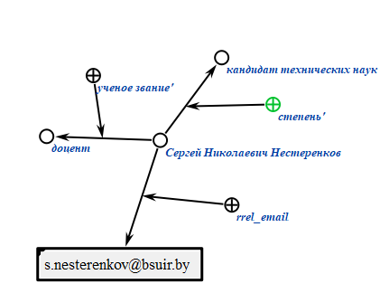
Модель базы знаний для разрабатываемых модулей
ReceiveTeacherInfoAgent
• вход: сущность преподавателя и, при необходимости, требуемый тип данных;
• агент ищет email и кафедру в локальной БЗ либо инициирует дозагрузку;
• выход: структурированный результат с найденными контактными фактами.
teacher_nesterenkov <- concept_teacher;
-> rrel_email: @nesterenkov_email;
-> rrel_department: department_iit;
=> nrel_works_in_department: department_iit;;
test_action_receive_teacher_info
<- action_receive_teacher_info;
-> rrel_1: teacher_nesterenkov;;
Notes:
Пятый пример завершает вторую главу: контакты преподавателя формализуются как связи сущности преподавателя с email и кафедрой. Здесь также важно назвать кодовые отношения rrel_email и rrel_department.

Slide 17
РАЗДЕЛ 3
Реализация базы знаний и средств её использования
Notes:
Переход к третьему разделу: теперь речь идет о фактической структуре исходного проекта, коде агентов и тестировании.

Slide 18
Стек и структура исходного проекта
Стек из исходников
knowledge-base/
keynodes.scs
relevant_notification_example.scs
teacher_info_example.scs
problem-solver/
laboratory-schedule-module/
teacher-free-time-module/
free-days-for-work-module/
relevant-notification-module/
receive-teacher-info-module/
bsuir-iis-process-module/
schedule-common/
tests/
• C++17: логика sc-агентов и работа с sc-памятью;
• sc-machine 0.10.5: ScAddr, ScAction, ScTemplate, события sc-памяти;
• SCs: keynodes.scs и демонстрационные фрагменты БЗ;
• GTest 1.14.0: автоматизированные проверки;
• Docker / Conan / CMake: воспроизводимая сборка.
Notes:
Этот слайд должен связать записку с исходным кодом: CMakeLists задает C++17, conanfile содержит sc-machine, GTest, nlohmann_json и libcurl, а структура проекта разделяет базу знаний, problem-solver модули и тесты.

Slide 19
Агент для получения индивидуального графика выполнения работ
LaboratoryScheduleAgent
Особенности:
Если расписание лабораторных занятий отсутствует, запускается обновление расписания (UpdateGroupDisciplineSchedule).
Нет группы, расписания, занятий или работ — FinishWithError.
Формирование результата:
Работы равномерно сопоставляются занятиям.
Учитываются дедлайны преподавателя.
Учитывается текущая календарная дата.
Агент создаёт формальную связь лабораторной работы с конкретным занятием через nrel_recommended_date.

Slide 20
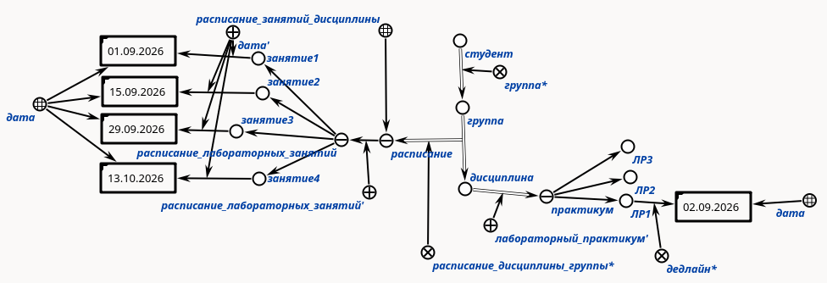
Агент для получения индивидуального графика выполнения работ
LaboratoryScheduleAgent
Тестовый пример
Формализованные тестовые данные

Slide 21
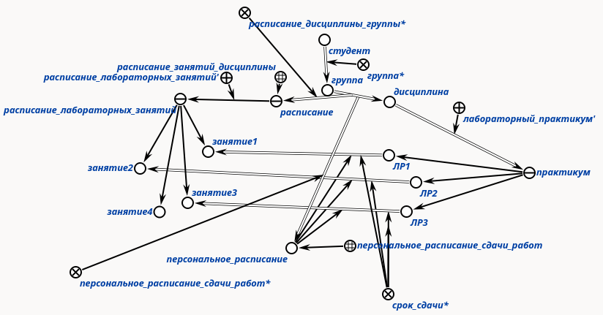
Агент для получения индивидуального графика выполнения работ
LaboratoryScheduleAgent
Тестовый пример
Результат: персональный график ЛР

Slide 22
Агент для поиска времени консультации
ConsultationTimeAgent
Ключевые понятия и отношения:
concept_consultation_time
concept_time_interval
rrel_week_day
rrel_start_time
rrel_end_time
nrel_consultation_time_result
Особенности:
Агент извлекает расписание студента и преподавателя и находит пересечение свободных интервалов.
При отсутствии преподавателя или общих временных окон действие завершается ошибкой.
При отсутствии расписания может использоваться агент обновления данных.
Формирование результата:
Результат записывается как временной интервал для консультации.
Фиксируются день недели, время начала и окончания.
Дополнительно указываются предыдущая и следующая пары преподавателя.

Slide 23
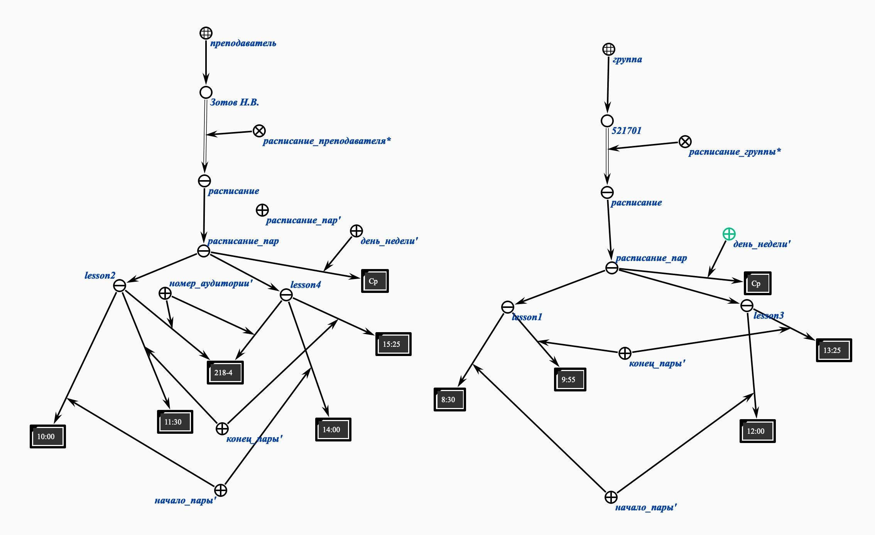
Агент для поиска времени консультации
ConsultationTimeAgent
Тестовый пример
Формализованные входные данные
Результат: время консультации

Slide 24
Агент для поиска окна для самостоятельной работы
SelfWorkWindowAgent
Ключевые понятия и отношения:
concept_self_work_day
concept_time_interval
rrel_lesson_count
rrel_available_from
rrel_available_to
rrel_free_duration
nrel_self_work_day_result
Особенности:
Учитывается минимальная требуемая длительность окна.
Полностью свободный день трактуется как доступный рабочий диапазон 08:00–20:00.
При некорректной длительности или отсутствии данных действие завершается ошибкой.
Формирование результата:
Агент оценивает занятость дня и число пар.
Формируется рекомендуемый день и свободный интервал.
Дополнительно фиксируется причина выбора окна для самостоятельной работы.

Slide 25
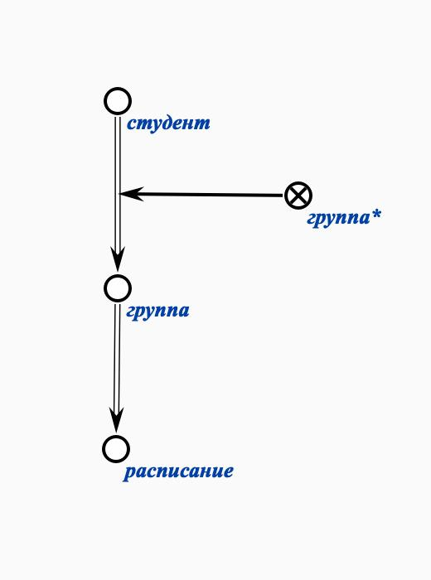
Агент для поиска окна для самостоятельной работы
SelfWorkWindowAgent
Тестовый пример
Формализованные входные данные

Slide 26
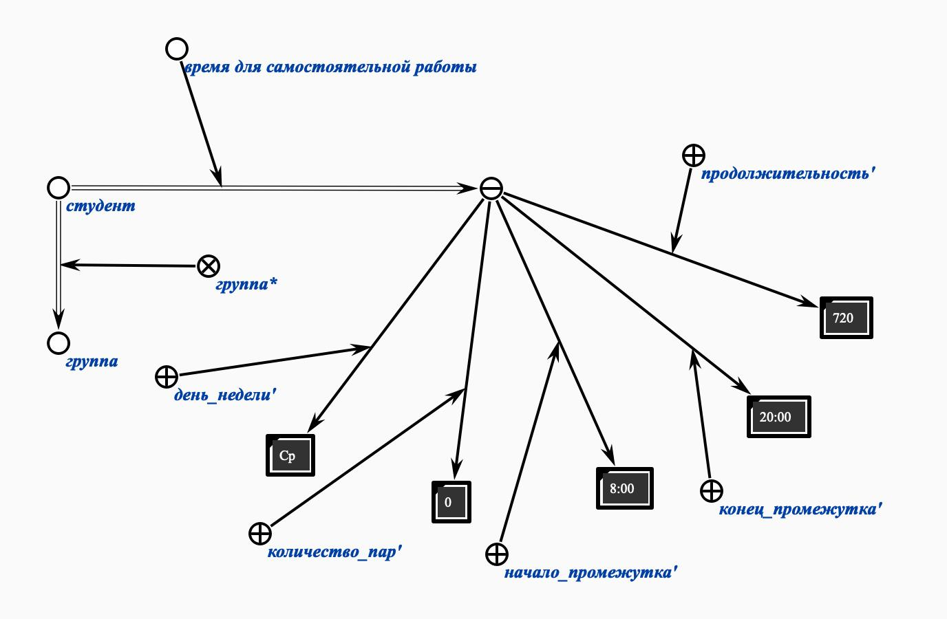
Агент для поиска окна для самостоятельной работы
SelfWorkWindowAgent
Тестовый пример
Результат: окно для самостоятельной работы

Slide 27
Агент для генерации релевантных уведомлений
GenerateRelevantNotificationsAgent
Ключевые понятия и отношения:
concept_relevant_notification
concept_announcement
rrel_groups
rrel_disciplines
nrel_notification_announcement
nrel_notification_recipient
Особенности:
Из объявления извлекаются явные связи и текстовые упоминания групп и дисциплин.
Получатели могут определяться как напрямую по группе, так и через учебные планы.
Если релевантные получатели не найдены, действие завершается ошибкой.
Формирование результата:
Создаётся узел уведомления.
Уведомление связывается с исходным объявлением.
Фиксируется конкретный получатель, для которого уведомление признано релевантным.

Slide 28
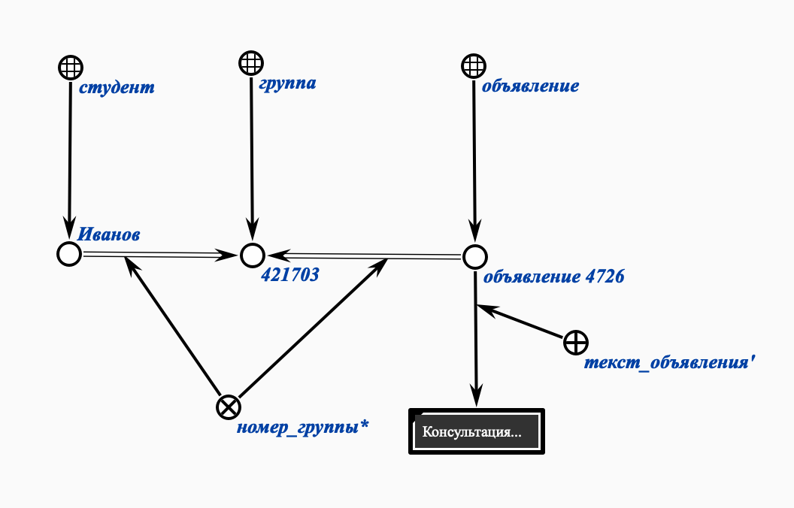
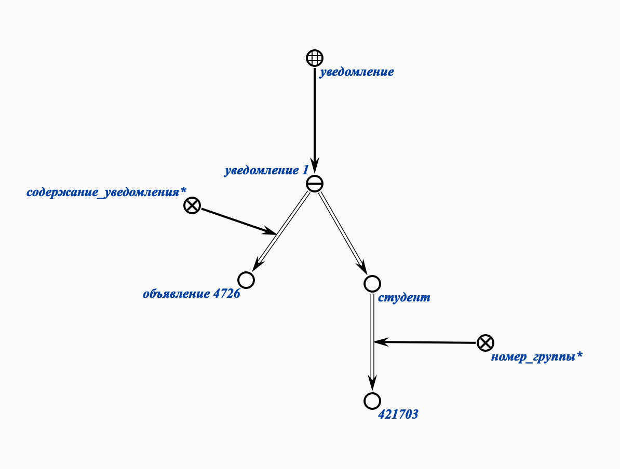
Агент для генерации релевантных уведомлений
GenerateRelevantNotificationsAgent
Тестовый пример
Формализованные входные данные
Результат: релевантное уведомление

Slide 29
Агент для получения контактов преподавателя
ReceiveTeacherInfoAgent
Ключевые понятия и отношения:
concept_teacher
rrel_email
rrel_department
nrel_works_in_department
action_receive_teacher_info
Особенности:
Агент ищет контактные данные преподавателя в локальной БЗ.
Если данных недостаточно, может запускаться TeacherDataUpdateAgent для дозагрузки.
Поддерживаются запросы на email, кафедру или полный набор контактных сведений.
Формирование результата:
Создаётся структурированный результат с найденными фактами о преподавателе.
В результат включаются email и/или сведения о кафедре.
Полученная SC-конструкция может быть использована интерфейсом и другими агентами.

Slide 30
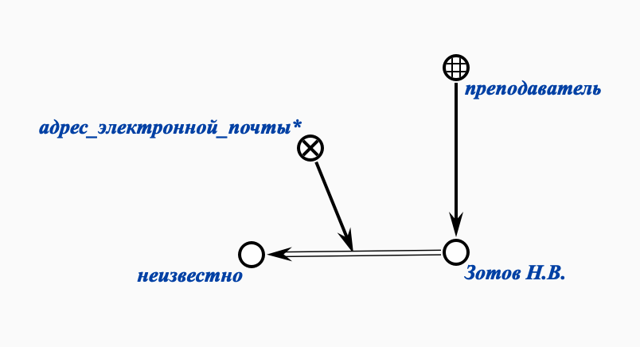
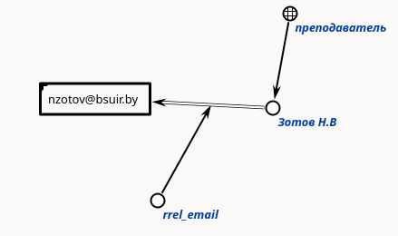
Агент для получения контактов преподавателя
ReceiveTeacherInfoAgent
Тестовый пример
Формализованные входные данные
Результат: контактные данные преподавателя

Slide 31
Тестирование и проверка корректности
В исходниках `tests/` описано 35 GTest-сценария
Модуль / проверка
Кол-во
Что подтверждается
laboratory_schedule_agent_test.cpp
8
построение графика, дедлайны, отсутствие группы/занятий
consultation_time_agent_test.cpp
6
общие интервалы, сортировка, день недели, ошибки ввода
self_work_window_agent_test.cpp
4
свободный день, короткий день, плотный день, ошибка длительности
relevant_notification_agent_test.cpp
3
группа явно, группа по тексту, дисциплина из учебного плана
receive_teacher_info_agent_test.cpp
5
email, кафедра, отсутствие данных, дозагрузка из ИИС
free_time_calculator_test.cpp + IIS update
9
интервалы свободного времени и обновление расписания без сети
Классы проверок: типичные корректные случаи, граничные условия и отрицательные сценарии. После выполнения проверяется не только статус action, но и наличие результата в sc-памяти.
Notes:
На этом слайде перечисляем тестовое покрытие. Нужно подчеркнуть: тестируется не только вычисление, но и корректная запись результата в sc-память, а также негативные случаи, когда агент должен завершиться с ошибкой.

Slide 32

Демонстрация работы агентов
Notes:
На этом слайде перечисляем тестовое покрытие. Нужно подчеркнуть: тестируется не только вычисление, но и корректная запись результата в sc-память, а также негативные случаи, когда агент должен завершиться с ошибкой.

Slide 33
Заключение: задачи курсового проекта выполнены
Полученные результаты
• проанализирована предметная область и обоснован переход к семантическому представлению знаний;
• спроектирована БЗ Leonard: сценарии, архитектура, keynodes и SCg/SCs-формализации всех 5 сценариев;
• реализован комплекс из 5 прикладных sc-агентов и 2 сервисных агентов дозагрузки данных;
• исходный проект содержит SCs-базу, C++17 модули, общую библиотеку schedule-common и 33 тестовых сценария;
• система формирует проверяемые графовые результаты в sc-памяти и может масштабироваться на новые группы и дисциплины.
Практический эффект
Leonard переходит от пассивной выдачи расписания к интеллектуальной поддержке планирования: сроки работ, консультации, самоподготовка, уведомления и контакты преподавателей становятся связанными знаниями.
Notes:
Финальный слайд: все задачи выполнены. Завершаем тем, что разработанная база знаний и агенты дают практический эффект: студент получает персонализированные и проверяемые ответы, а система остается расширяемой.

